Slide 1

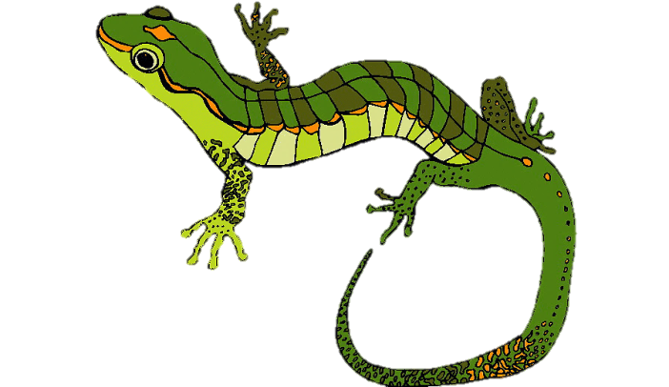
П.П. Бажов. Биография.

Slide 2
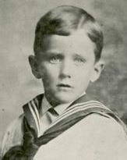
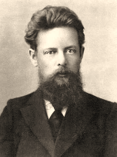
П.П. Бажов родился 27 января 1879 года в городе Сысерть Екатеринбургского уезда.

Slide 3
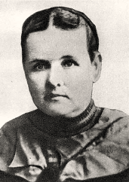
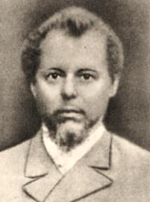
Мама – Августа Стефановна Осинцева. Занималась хозяйством, вечерами много шила и вязала.
Отец – Петр Васильевич Бажов. Рабочий на заводе. Очень хороший специалист.
Его отец по фамилии был Бажев, а не Бажов, и ударение ставилось на первый слог.
Семья Бажовых, бережно хранили и передавали воспоминания о предках, которые были знатоками своего дела и считали труд единственным смыслом в нелёгкой жизни.

Slide 4
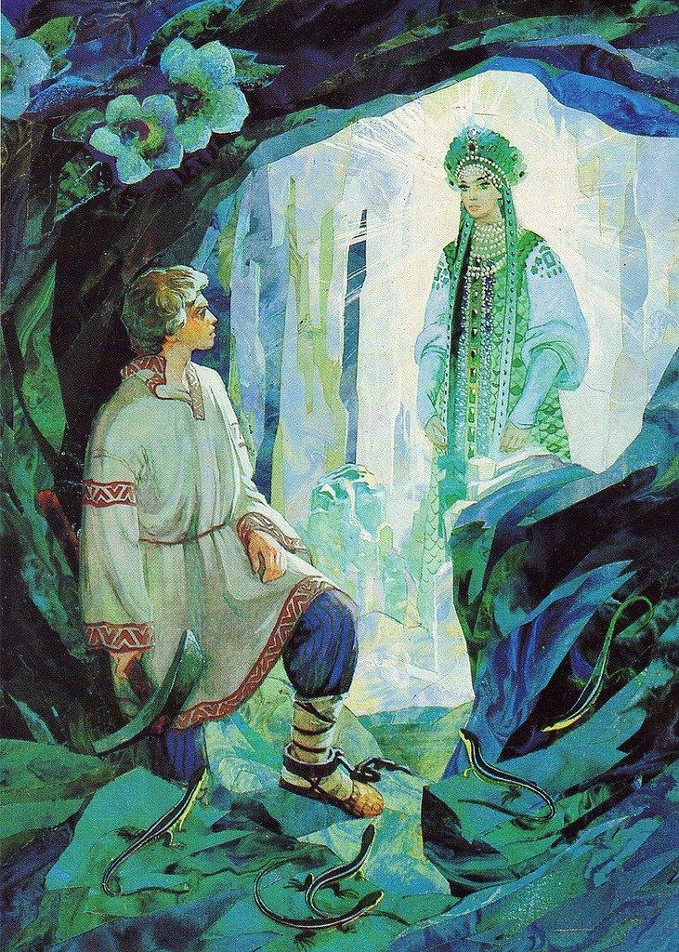
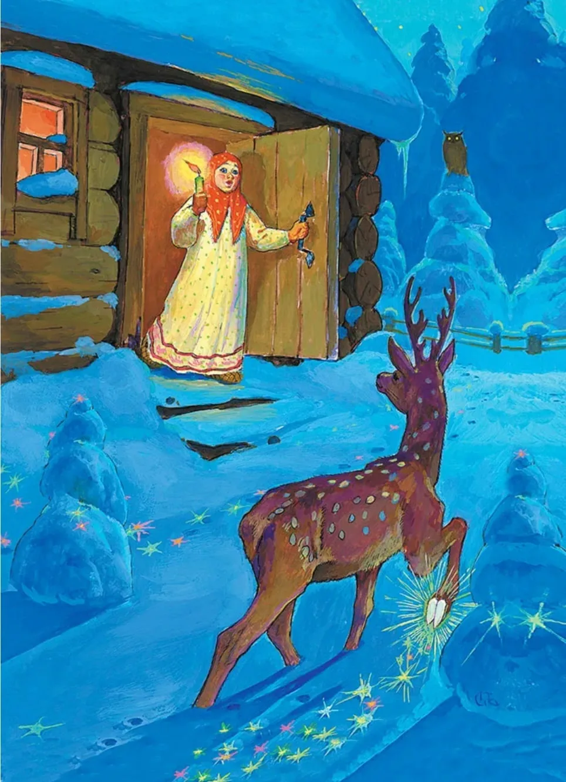
Павел слушал бабушкины рассказы о том, как встречались работники рудников с таинственными и помощниками – Золотым Полозом или горной Хозяйкой, которые иногда относились к людям по-доброму, а иной раз бывали откровенно враждебны.

Slide 5
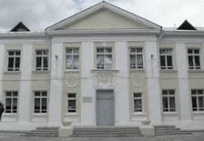
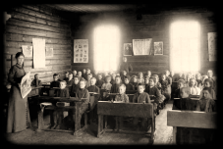
Учиться Павел начал в четырёхлетней земской школе
города Сысерти.
Бажов был хорошим учеником с отличной памятью: однажды он прочёл учителю сборник стихов Некрасова наизусть.

Slide 6
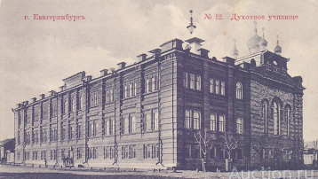
Педагог поразился и рассказал о вундеркинде своему приятелю — ветеринару и краеведу Николаю Смородинцеву. Благодаря Николаю Смородинцеву, Павел продолжил учёбу духовном училище Екатеринбурга. И закончил его с отличием.

Slide 7
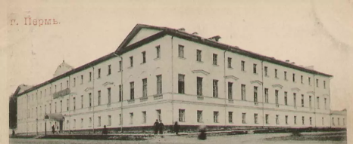
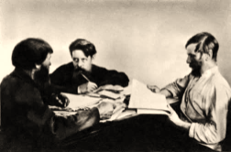
Дальше Бажов уехал в Пермь. Учился в семинарии.
Павлу было 14 лет.
Деньги на учёбу он зарабатывать самостоятельно: Павел Петрович репетиторствовал, подрабатывал в местной газете и разгружал. вагоны.

Slide 8


Бажов не хотел принимать сан и становиться священником.
Бажов изучал научные работы Дарвина.

Slide 9
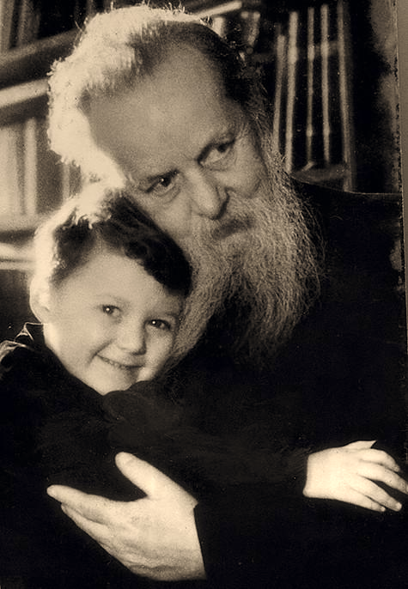

Павел Бажов почти 20 лет преподавал русский язык. Павел Бажов обожал детей, и они его тоже любили. На своём уроке Павел Петрович мог заинтересовать даже двоечников.

Slide 10

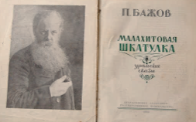
В 1924 году он опубликовал свой первый сборник «Уральские были». Это не сказки, а рассказы о жизни на Урале.
В 1939 году вышел сборник его сказок «Малахитовая шкатулка». Книга была нарасхват, сказы про Урал понравились и маленьким, и взрослым.

Slide 11

«Малахитовая шкатулка» - литературно обработанный «рабочий фольклор» Урала.

Slide 12

Образы из сказов Бажова — Каменный цветок и Хозяйка медной горы — изображены на гербе города Полевской, Свердловская область.
Город Полевской считается родиной «уральских сказов»
Павла Петровича Бажова.

Slide 13


